Slide 1

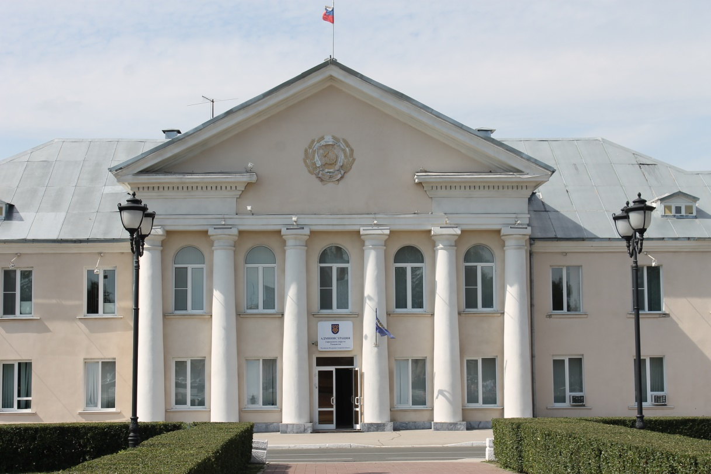
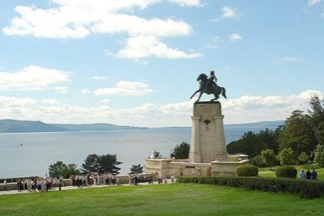

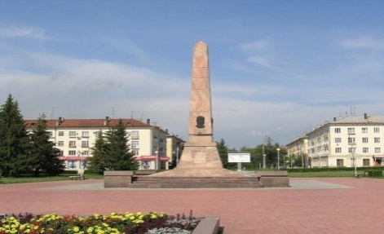
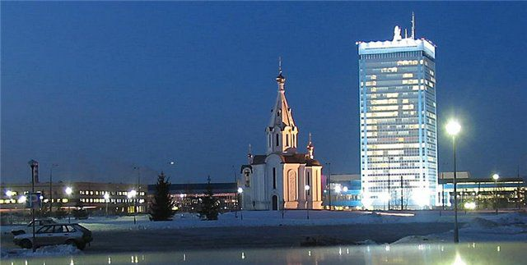
Администрация
городского округа Тольятти

Slide 2

Администрация
городского округа Тольятти
Итоги летней оздоровительной кампании 2017 года
Пинская Елена Олеговна,
руководитель департамента образования

Slide 3
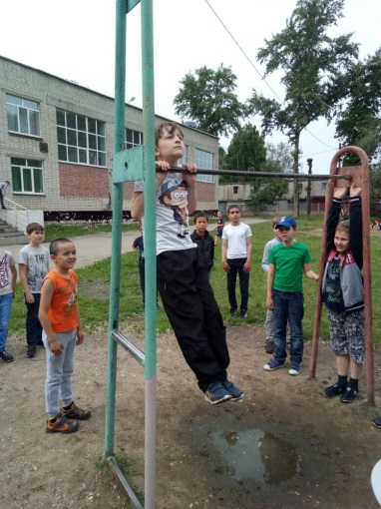
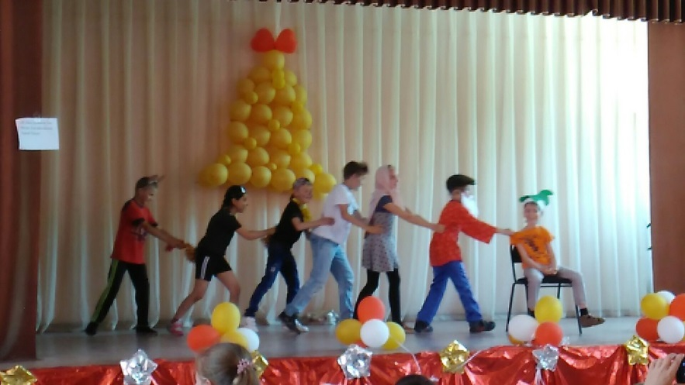
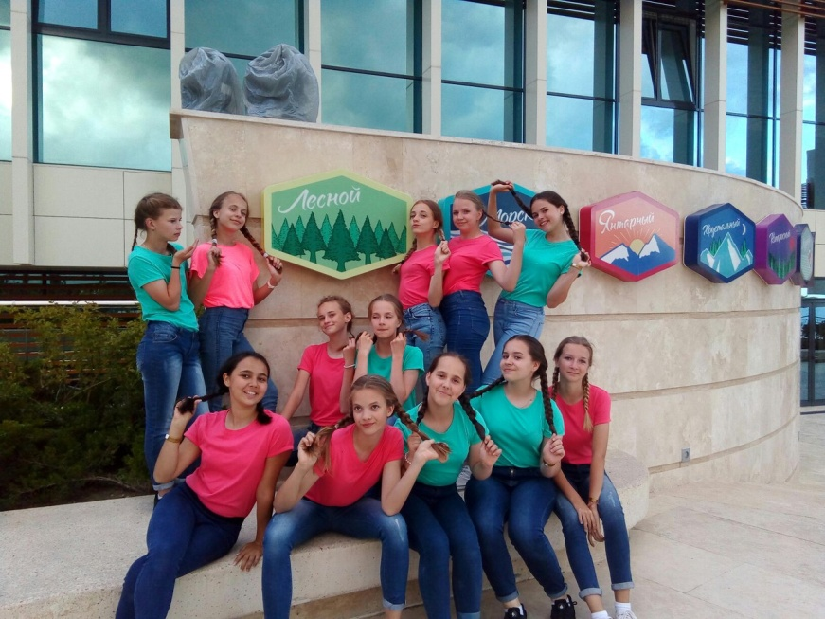
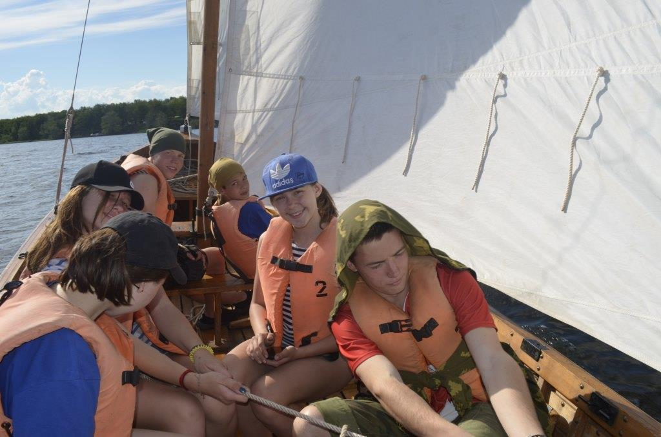
Летняя оздоровительная кампания 2017 года
1

Slide 4
Приняты к работе в летний период
*
6 загородных детских оздоровительных лагерей учреждений (8 объектов)
77 лагерей с дневным пребыванием детей
*
палаточный лагерь
*
Состав рабочей группы:
структуры администрации городского округа Тольятти
Роспотребнадзор по г. Тольятти
отдел надзорной деятельности и профилактической работы городских округов Тольятти, Жигулевска и муниципального района Ставропольский
профсоюз ОАО «АВТОВАЗ»
родители
2

Slide 5
Сеть загородных детских оздоровительных лагерей городского округа Тольятти
Наименование | Количество детей, отдохнувших в летний период 2017 года
«Звездный» | 907
«Электроник-Дубрава» | 1716
Пансионат «Радуга» | 1049
«Звездочка» | 1266
спортивная база «Плес» | 451
«Гранит» | 480
«Спартак» | 35
«Юность» | 1190
ВСЕГО: | 7094
3
Notes:
5

Slide 6
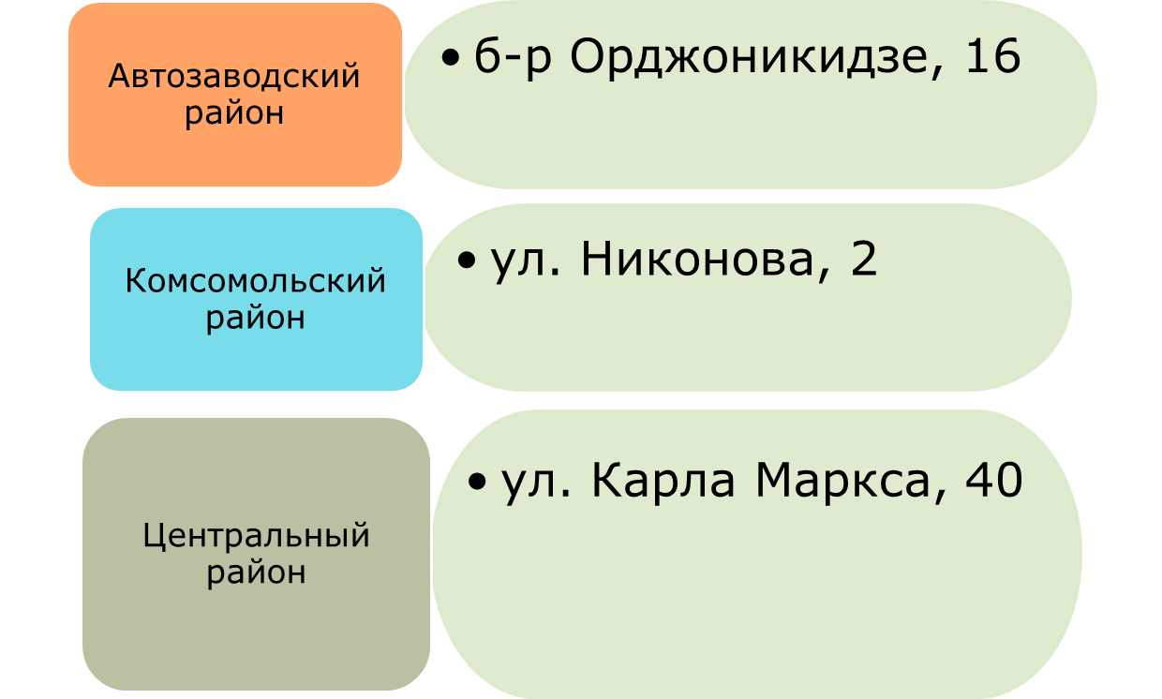
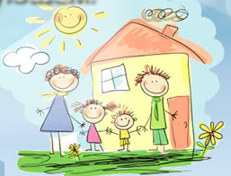


Отделения ГКУ СО «Комплексный центр социального обслуживания населения Центрального округа»
4
Notes:
6

Slide 7
Отдых детей, находящихся
в трудной жизненной ситуации
1050 детей
Лагеря и санатории Самарской области
Лагерь «Дружба» (п. Нижнее Макопсе, г. Сочи)
56 детей
6 детей
Санаторий «Мечта» (г. Евпатория, Крым)
5
Notes:
7

Slide 8
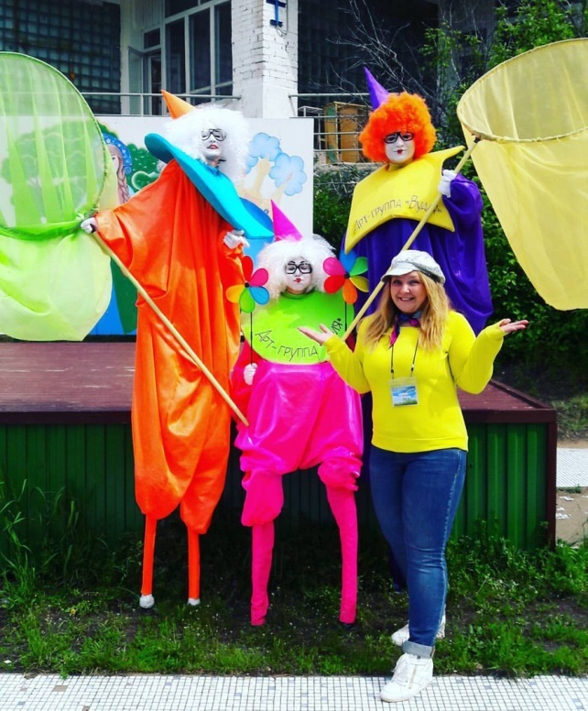
МАООУ «Пансионат «Радуга»
1049 чел.
санаторно-оздоровительные заезды
«Игра твоего дела – выход в реальность»
«Радужные олимпийские игры»
«Пульс Планеты»
профильные смены
«Лингвистический лагерь»
«Школа выживания: Экспедиция в затерянный город»
6
Notes:
8

Slide 9
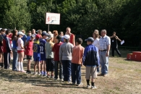
ДОЛ «Звездочка»
1266 чел.
санаторно-оздоровительные заезды
«Путь Гарри-Потера»
«Эхо кинофорума «Бумеранг»»
«Страна будущего»
профильные смены
«Олимпийцы»
«Хореографический»
«Черлидинг»
«Организация учебно- тренировочных сборов»
7
Notes:
9

Slide 10
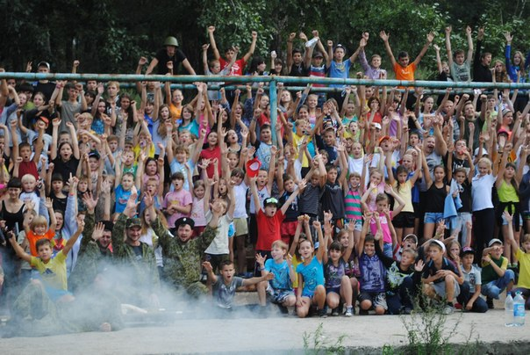
Пансионат «Юность»
ООО «Управление социального развития»
1190 чел.
санаторно-оздоровительные заезды
по программе «Мы вместе»
8
Notes:
10

Slide 11
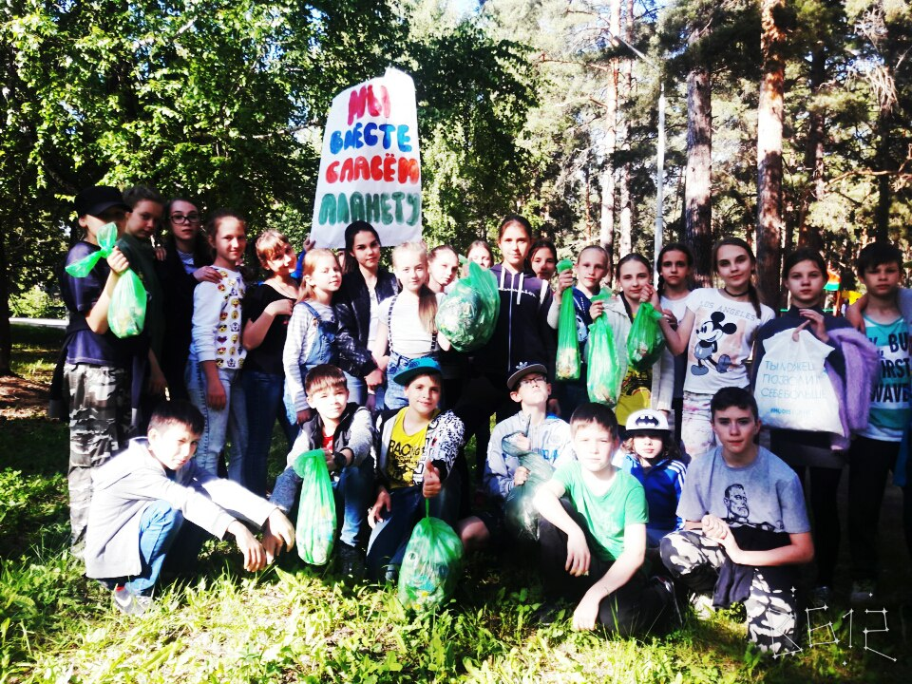
МУП Пансионат «Звездный» и
ОСП «Электроник-Дубрава»
2623 чел.
санаторно-оздоровительные заезды
по программе «Каникулы»
профильные смены
научные смены по химии и физике с компанией «СИБУР»
межрегиональный форум «Созвездие-IQ» - Самарский «НАНОГРАД»
9
Notes:
11

Slide 12
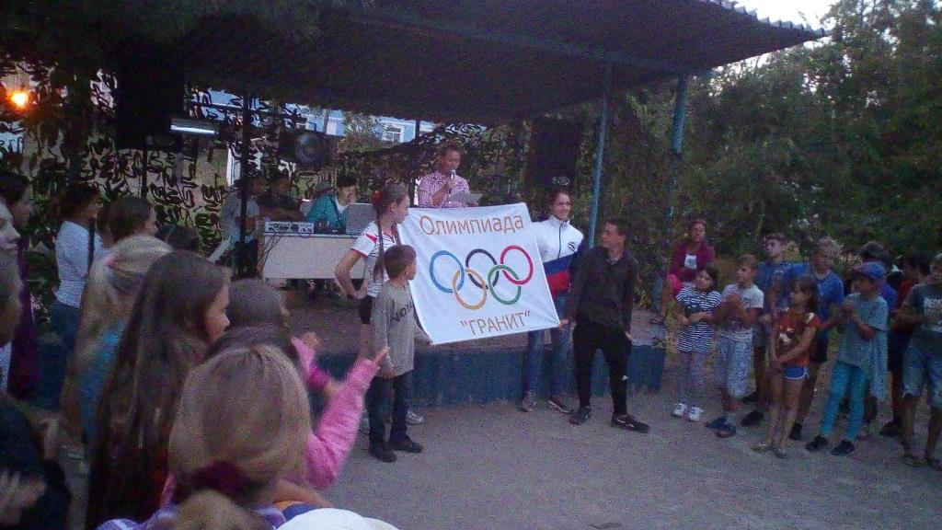
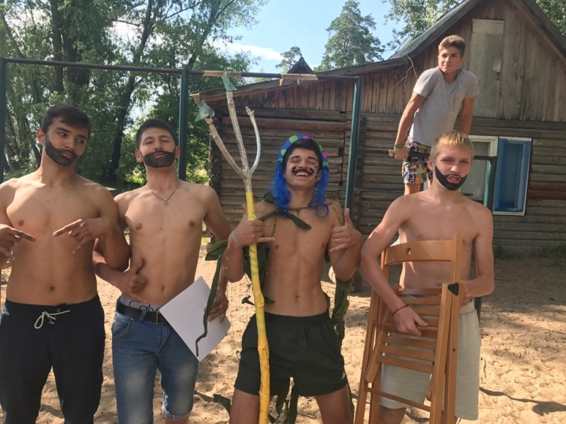
МБОУДО «Гранит»
480 чел.
профильные смены
«Военно-патриотическая»
«Социально-педагогическая»
«Художественно-эстетическая»
«Физкульутрно-спортивная»
«Туристко-краеведческая»
10
Notes:
12

Slide 13
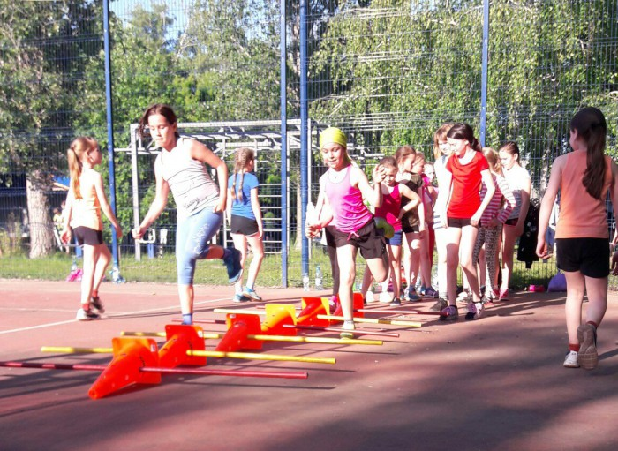
Спортивная база «Плес»
МБУДО КСДЮСШОР № 10 «Олимп»
учебно-тренировочные сборы
451 чел.
11
Notes:
13

Slide 14
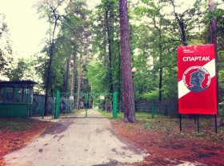
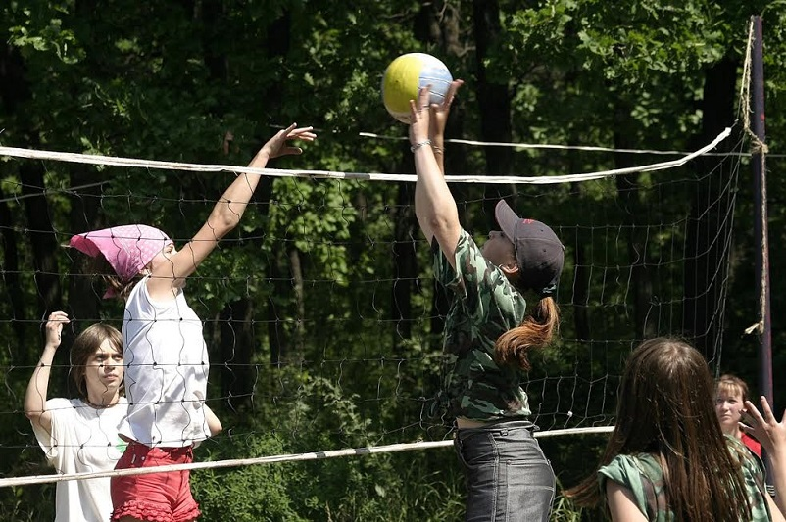
База отдыха «Спартак»
МБУДО СДЮСШОР № 9 «Велотол»
35 чел.
профильные смены
«Туристический»
«Спортивный»
12
Notes:
14

Slide 15
Отдых детей в лагерях с дневным пребыванием детей
13
Notes:
15

Slide 16
Дети, находящиеся в трудной жизненной ситуации
133 ребенка, состоящих на профилактических учетах (ОДН, ВШУ);
30 инвалидов;
140 детей-сирот и детей, оставшихся без попечения;
5 детей из семей беженцев-переселенцев и вынужденных переселенцев;
29 детей безработных граждан
14
Notes:
16

Slide 17
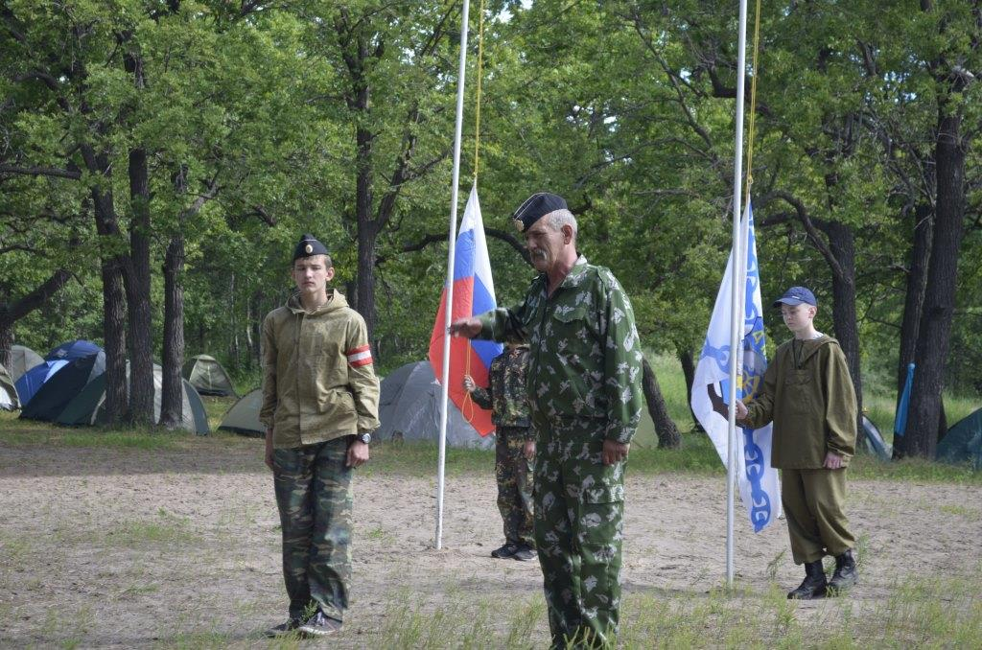
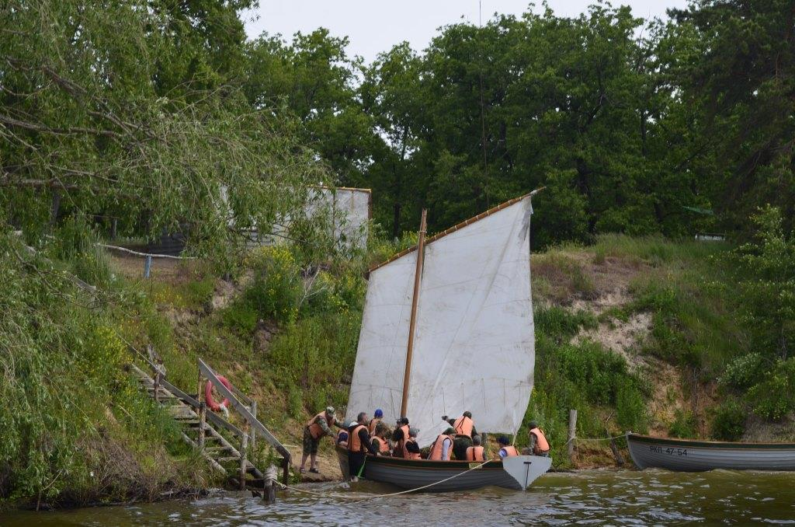
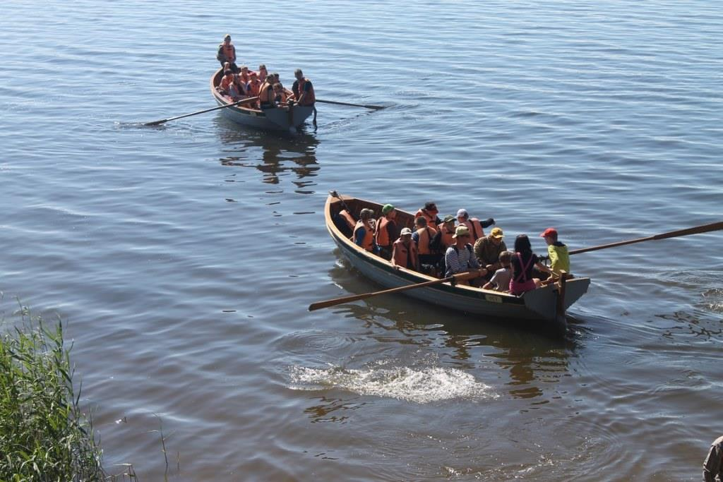
Палаточный лагерь МБОУДО
Детского морского центра
профильные смены
«Защитники Отечества»
летняя плавательная
практика
343 чел.
15
Notes:
17

Slide 18
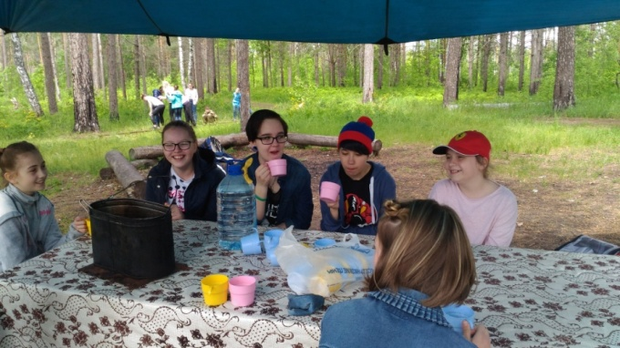
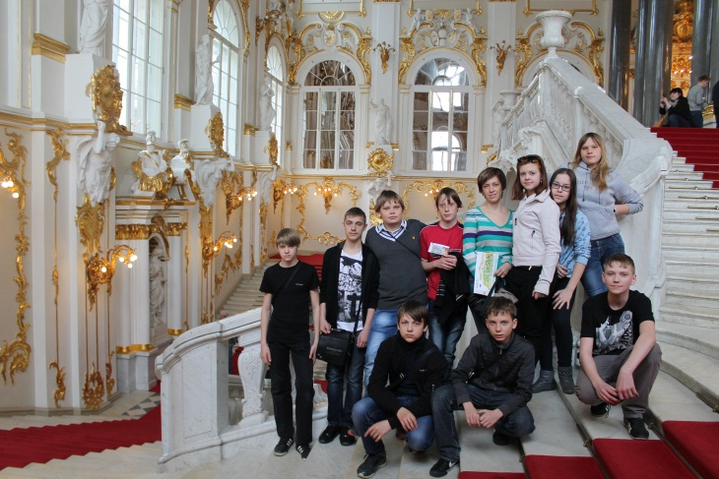
Походы и экскурсии
1532 чел.
  Самарская область
226 чел.
  Города России
16
Notes:
18

Slide 19
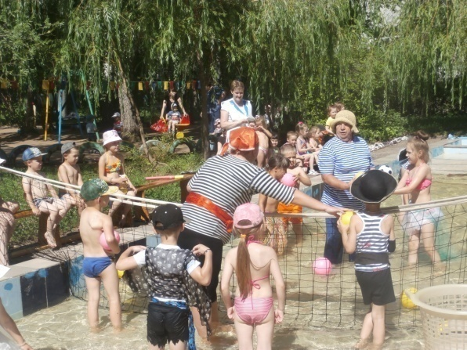
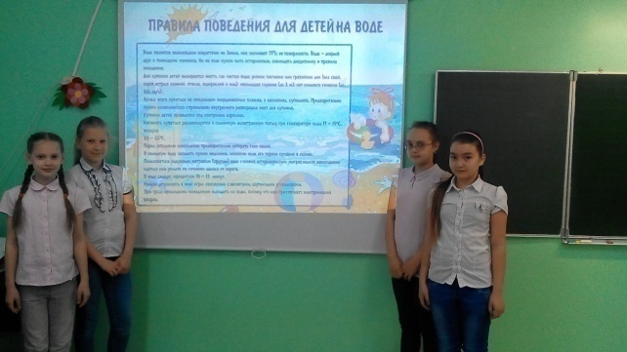
Акция «Научись плавать»
49873 чел.
Инструктаж
4254
чел.
Посещение бассейна, аквапарка
1762
чел.
Тематические занятия
26648
чел.
Досуговые мероприятия
17
Notes:
19

Slide 20
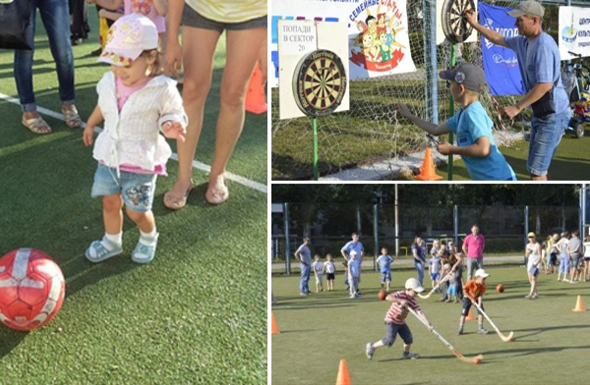
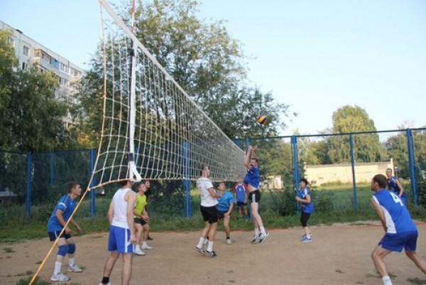
Физкультурно-спортивные мероприятия
«Лето с футбольным мячом-2017»
Олимпийский день
турнир по мини-футболу «Большая игра»
«Семейные старты»
День физкультурника
турнир по волейболу «Мяч над сеткой»
18
Notes:
20

Slide 21
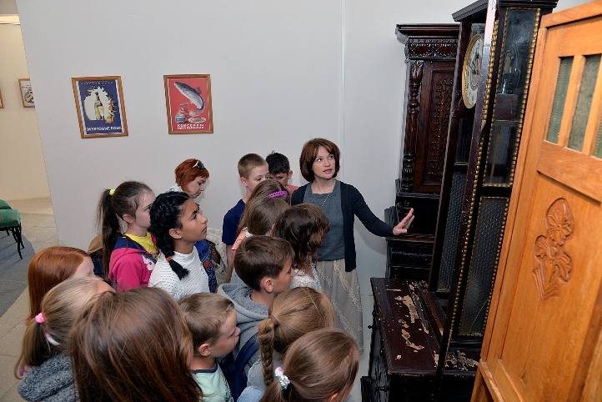

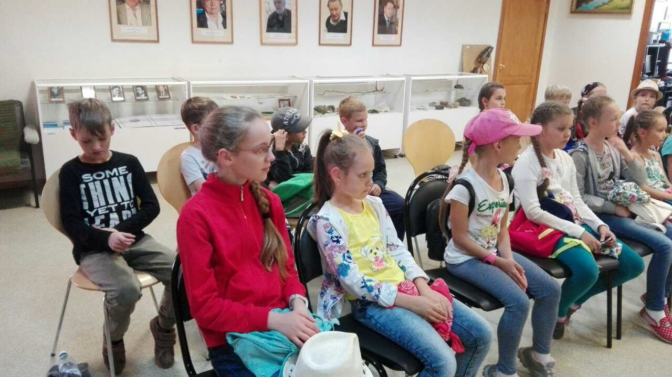
Культурно-развлекательные мероприятия
концерты
интерактивные игры
летний кинотеатр
уличные лектории
фестиваль детского творчества
летние чтения
19
Notes:
21

Slide 22
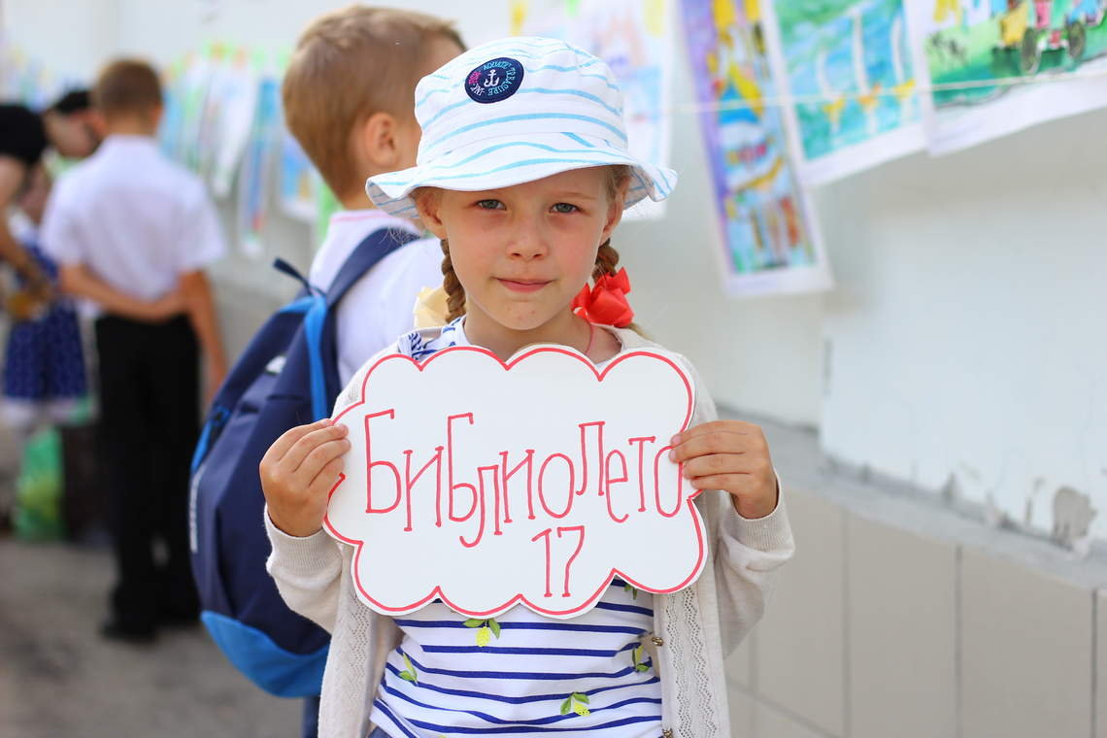
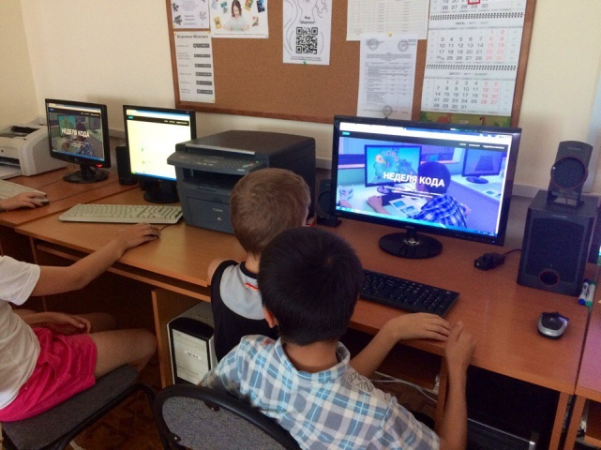
Тема летних чтений - 2017
«ЭКО – лето с библиотекой»
20
Notes:
22

Slide 23
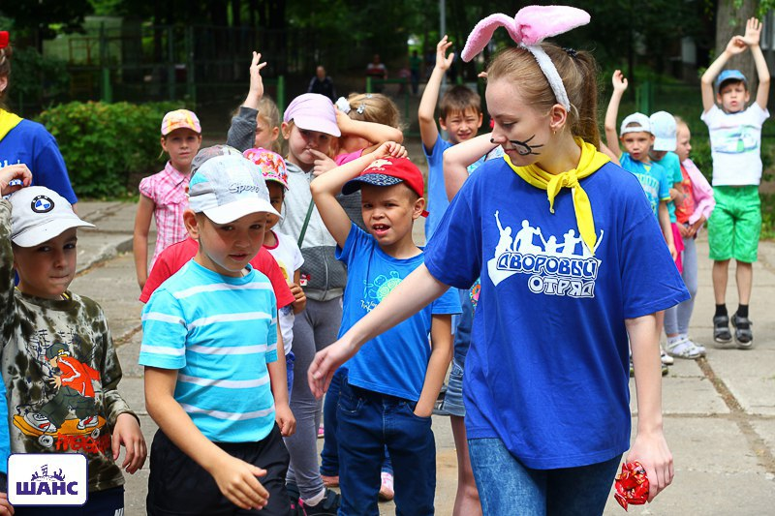
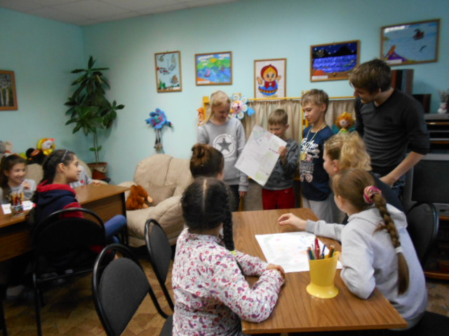
Досуговые мероприятия, для детей, находящихся в трудной жизненной ситуации
группы кратковременного пребывания в ГКУ СО «КЦСОН Центрального округа» - 150 детей
работа 5-ти дворовых отрядов по месту жительства – 528 подростков
цикл конкурсно-игровых программ «Летний калейдоскоп»
21
Notes:
23

Slide 24
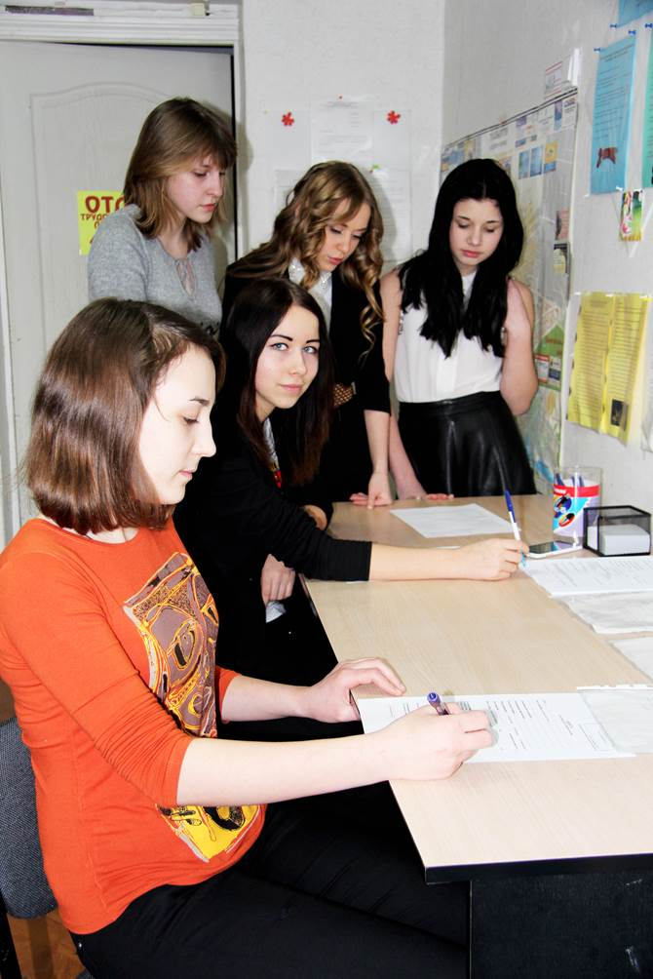
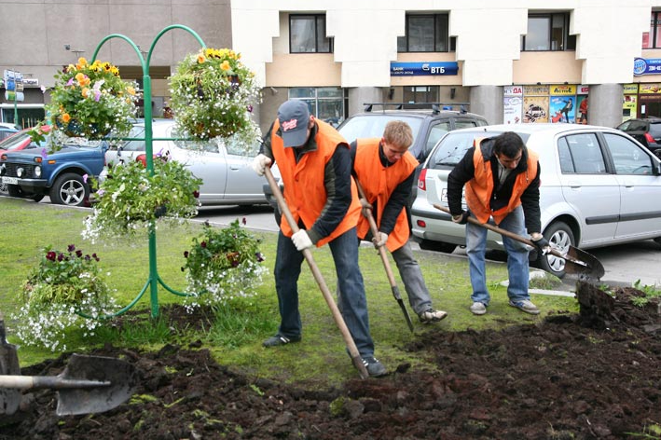
Трудоустройство через МБУ ММЦ «Шанс»
июнь
285 чел.
378 чел.
июль
август
309 чел.
22
Notes:
24

Slide 25

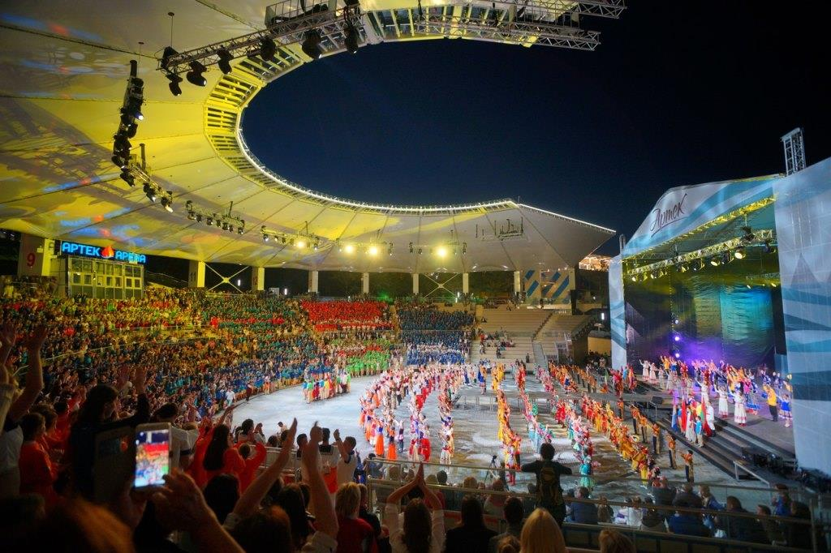
Работа с одаренными детьми
областные, всероссийские, международные фестивали детского и юношеского творчества, соревнования - 339 чел.
областные профильные смены «Техническое творчество», «Лабиринты моды», «Областной слет юных туристов и краеведов Самарской области» - 68 чел.
межрегиональный форум «Созвездие-IQ» - Самарский «НАНОГРАД-2017» - 22 чел.
Всероссийский детский фестиваль Благотворительного фонда «Студия творческого развития Константина Хабенского «Оперение» «ОПЕРЕНИЕ - 2017» - 27 чел.
23
Notes:
25

Slide 26
Участники межведомственной профилактической операции «Подросток»
Всего - 3452 чел.
ОДН
575 чел.
649 чел.
ВШУ
«группа риска»
2230чел.
24
Notes:
26

Slide 27


Суммарный охват детей
каникулярными мероприятиями
Экскурсии, массовые мероприятия
Загородные оздоровительные учреждения
более
250 000 чел.
Профилактическая операция «Подросток»
Лагеря с дневным пребыванием детей
Трудоустройство
Творческие мастерские
25

Slide 28
Администрация
городского округа Тольятти
Итоги государственной итоговой аттестации выпускников в 2017 году
26

Slide 29
Выбор актуальных предметов ГИА-11
Предмет | 2015 | 2016 | 2017
Физика | 24,7% | 27,6% | 29,5%
Обществознание | 51% | 47,8% | 46,3%
Математика (профиль) | 79,9% | 67,8% | 67,2%
Математика (база) | 76,2% | 88% | 90,0%
27

Slide 30
Процент высокобалльных результатов
2017 года (от 80 до 100 баллов)
Русский язык - 39%
Математика - 6,4%
2016 год
Русский язык - 33,3%
Математика -7%
2017 год
28

Slide 31
100 баллов на ЕГЭ получили
русский язык - 15 выпускников
литература – 3 выпускника
химия – 2 выпускника
информатика и ИКТ – 2 выпускника
физика – 3 выпускника
история– 4 выпускника
математика (профильный уровень) – 1 выпускник
обществознание – 2 выпускника
29

Slide 32
Медаль «За особые успехи в учении»
15 %
12,7 %
12 %
9 %
30

Slide 33
Доля выпускников, не получивших аттестат
об образовании
Выпускники | Процент выпускников
 | 2016 год | 2017 год
9 класс | 8,6 % | 8,5 %
11 класс | 1,8 % | 1 %
31

Slide 34
Динамика среднего балла по результатам ЕГЭ
за 2015-2017 годы
32

Slide 35
Благодарю за внимание!

